Slide 1
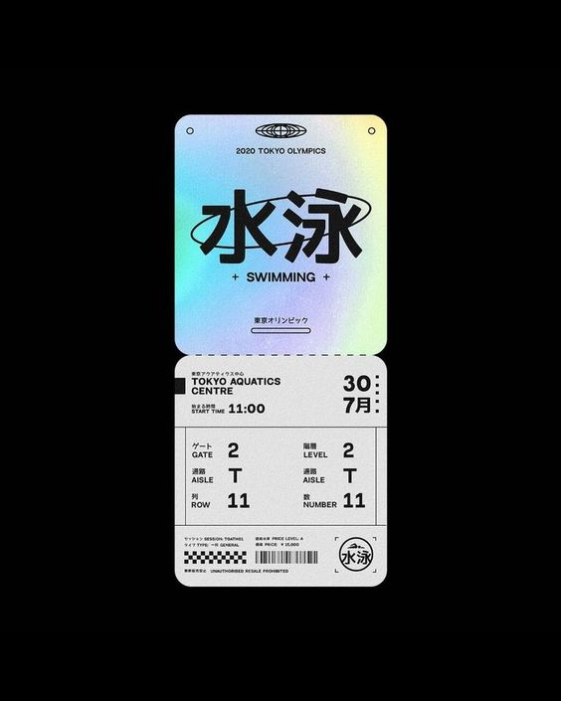

Ticket System
Система за Контрол на клиентите
Presented by
Ivaylo Rumenov
16.05.23

Slide 2
Стистики
Според годишното проучване на WaitWhile 23% от хората на опашка не си помислят да си тръгнат, а 2,54% вина си тръгват.
100
75
50
25
0
5
10
15
20
30
Статстика за процента вероятност някой да си тръгне без да си изчака реда.
Сратика от Waitwhile.com

Slide 3

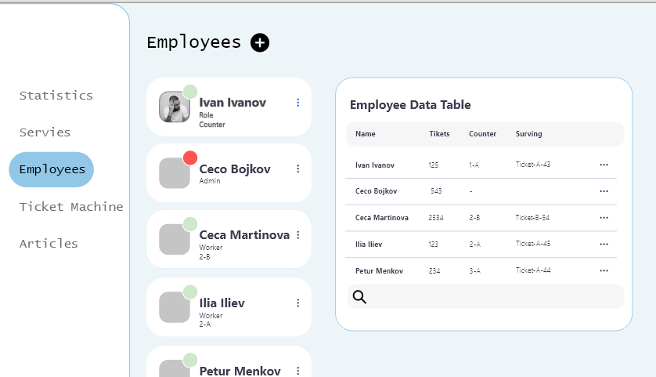
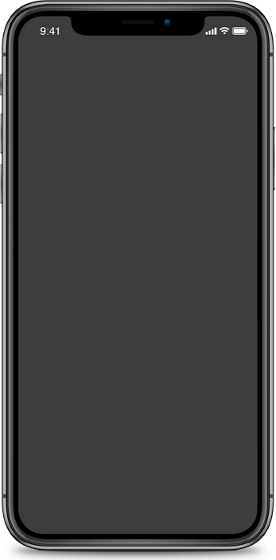
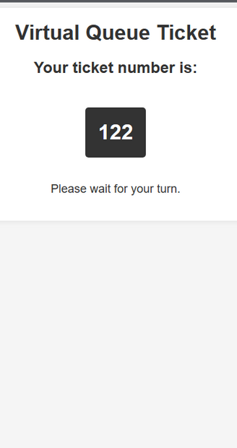
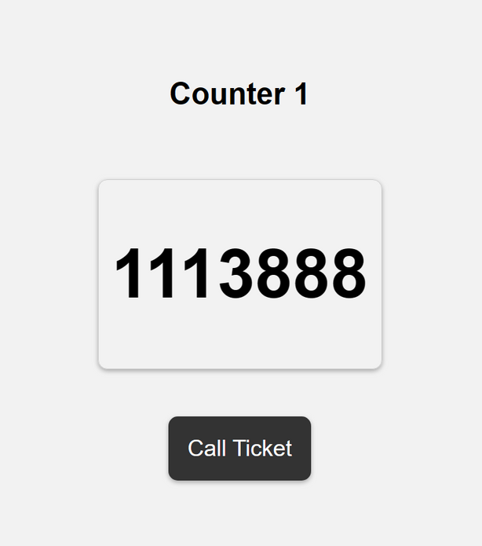
Цели
Влеки един от елементите на системата да по възможност по-гъвкав от тези на пазара.
1
Успешно приложение на териота на опашките и доходоносно място на пазара.
2
3
Устойчивост на програмата.
4
Ускорение на работния процес.

Slide 4




Пример за приложение в
Обществено звено
Клиент

Slide 5


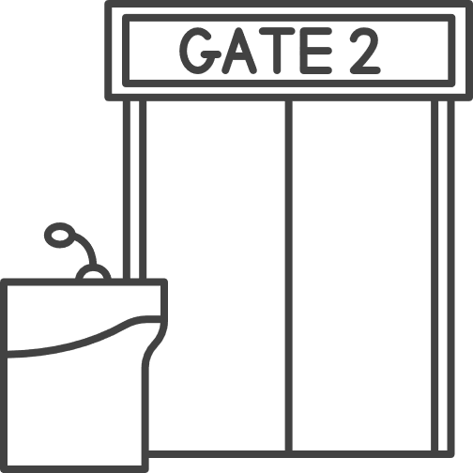


Пример за приложение
в Кино

Slide 6

Как работи реда на опашката
Favor
<Set>
Ticket
<Set>
Personal Ticket
<Set>
Request
Find in
repository
Counter
(Entity)
Opened
Counters
The ticket that is next
First come first serve

Slide 7
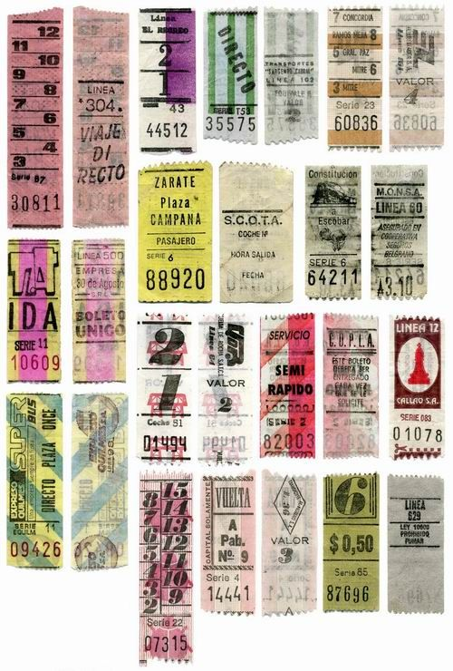
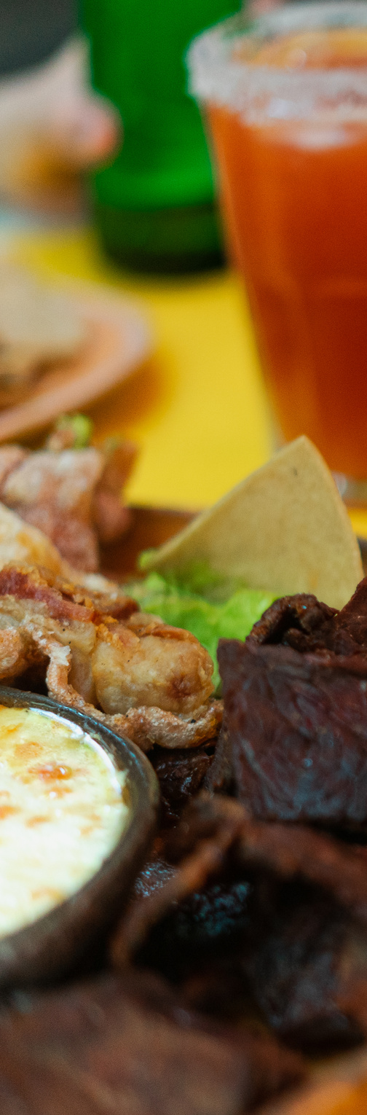


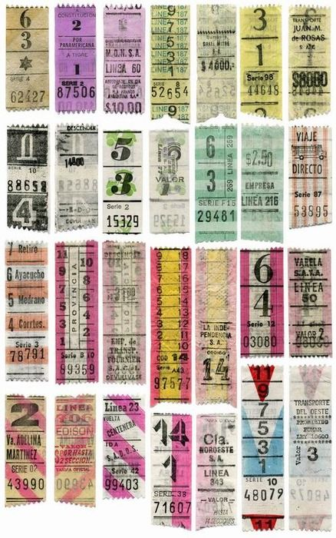
Какво остава за довършване?
Да се увеличи процента на покритие на тестовете
Да се синхронизират операциите за четене и запис в базата.
Да се подобри работата на дървото на решенията.
Последни щтрихи преди предаване пред комисия за защита на димпломна работа.
Git Repository:
github.com/IvoRum/TicketSystem
Да се довърши и изтества декстоп приложението за работниците
Да се върже и тества web socket
Да се добавят допълнитени статистики

Slide 8

Благодаря за мниманието

